Slide 1
Творческое испытание рисунок с основами перспективы
Специальности:
«Технология парикмахерского искусства»
Реклама
Особенности приема:
Подача документов в приемную комиссию осуществляется
с 15 июня по 10 августа 2022 года
11 (Чт) и 12 (Пт) августа 2022 года проходит творческое испытание – Рисунок с основами перспективы (проходной балл творческого испытания – 40 баллов)

Slide 2
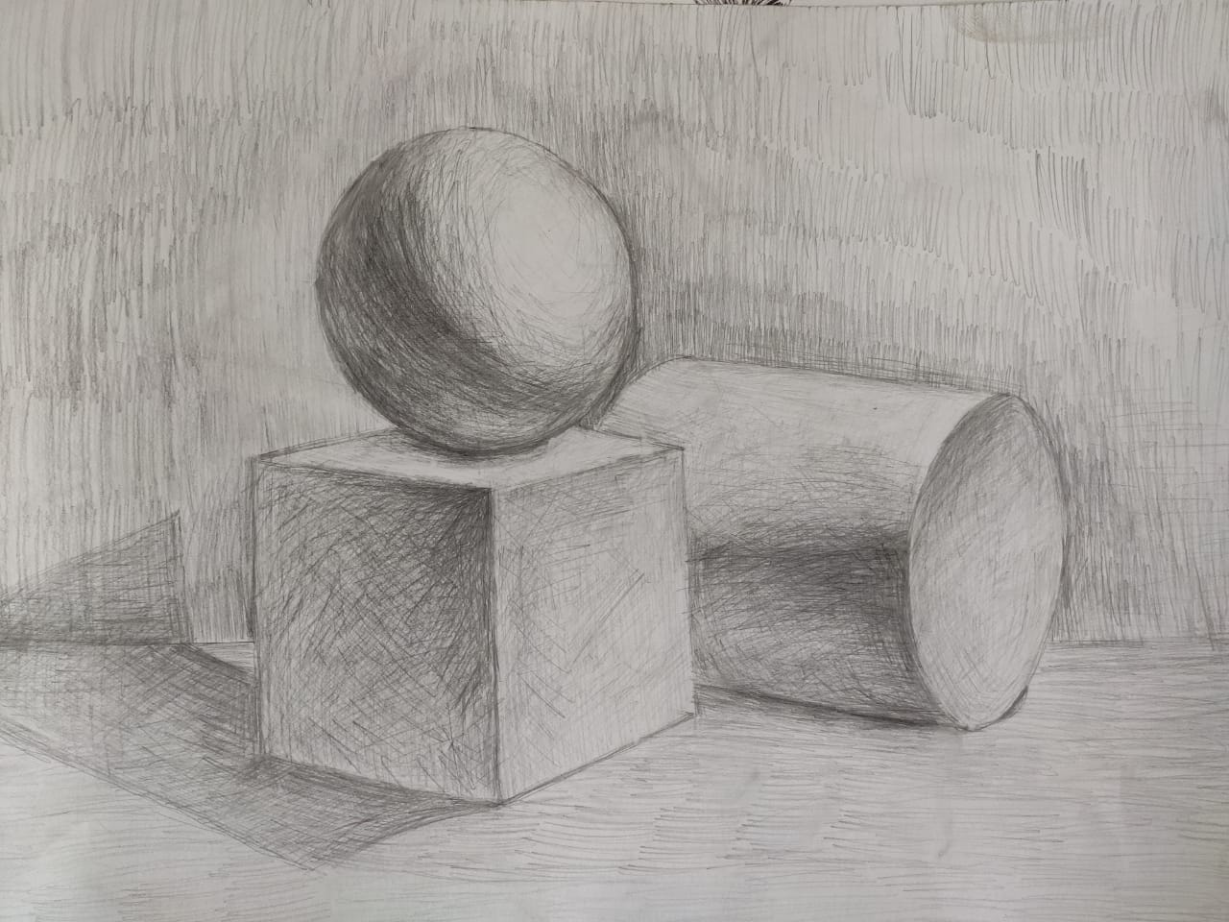
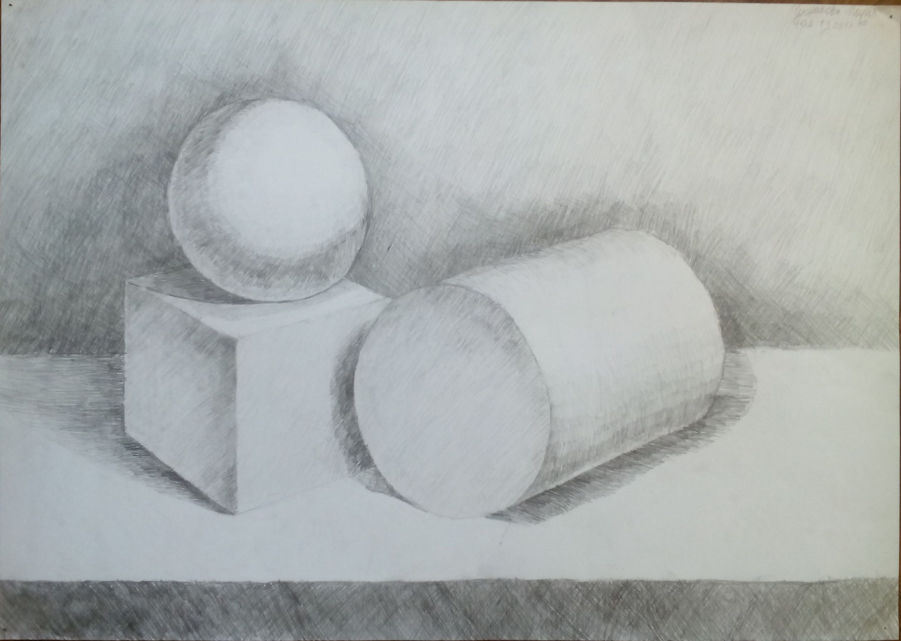
Рисунок с основами перспективы

